Slide 1
Образ Порфирия Петровича из романа Ф.М.Достоевского «Преступление и наказание» в современной отечественной прозе
Исследовательская работа Кравченко Екатерины Евгеньевны, ученицы 10 Г Академической гимназии №56
Научный руководитель: Плетцер Ирина Дмитриевна

Slide 2
Цели и задачи
Задачи:
Дать толкование значения имени героя
Охарактеризовать приемы создания образа Порфирия Петровича
Проанализировать эпизоды романа «Три встречи Раскольникова с Порфирием Петровичем»
Сопоставить образ следователя с другими персонажами романа и определить его место в системе персонажей
Ответить на вопрос: какую роль сыграл ПП в судьбе главного героя романа Достоевского
Сопоставить образы, созданные современными авторами, с персонажем романа Достоевского, чтобы понять целесообразность обращения к этому классическому образу
Цель проекта:
На основе сравнения образа следователя в произведениях Ф.М.Достоевского «Преступление и наказание» , Б.Акунина «Ф.М.» и В.Пелевина «iPhuck 10» определить изменение функциональности этого образа в русской классической литературе и современной беллетристике

Slide 3
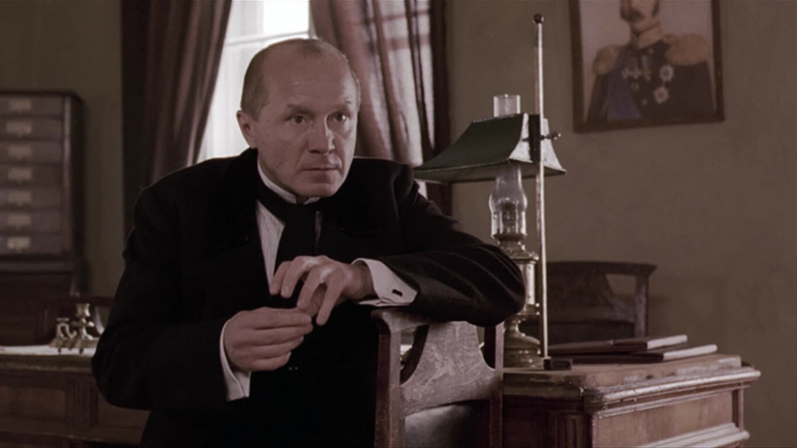
Порфирий Петрович в «Преступлении и наказании»
Полное имя — Порфирий Петрович (фамилия неизвестна).
Возраст — 35 лет.
Род занятий — следователь.
Семья — не женат, детей нет, дальний родственник Дмитрия Разумихина.
Социальное положение — мещанин.
Происхождение — не указано.
Воспитание — хорошо воспитан, с прекрасными манерами.
Образование — юридическое
Внешность — невысокий полный мужчина средних лет с неприметным лицом и очень умными, проницательными глазами.
Характер — очень умный, проницательный, прекрасно образованный, отличный психолог с аналитическим мышлением, большой любитель розыгрышей.
Положительные черты — добродушный, приятный в общении, прямолинейный, большой знаток человеческих чувств, способный на сострадание.
Отрицательные черты — язвительный, недоверчивый, скептик, способен психологически надавить на свою жертву.

Slide 4
Роль Порфирия Петровича в романе Достоевского
«идеальный» следователь
Двойник Родиона Раскольникова
Голос автора романа – Ф.М. Достоевского
Юридическая роль – антагонист

Slide 5
Порфирий Петрович в «Ф.М.»
“Нет никакого смысла писать так, как уже писали раньше,-если только не можешь сделать то же самое лучше. Писатель должен писать так, как раньше не писали, а если играешь с великими покойниками на их собственном поле, то изволь переиграть их”
Б. Акунин

Slide 6
Роль Порфирия Петровича в романе Акунина
Второстепенный персонаж становится главным
«Переиграть» текст классической литературы
«Дописать» оригинальный роман Достоевского

Slide 7
Порфирий Петрович в «Iphuck 10»
Полное имя — Порфирий Петрович (фамилия неизвестна, впоследствии Каменев).
Официальное название — ZA-3478/PH0 бильт 9.3
Возраст — средние лета, возраст Христа
Род занятий — компьютерная программа или алгоритм, полицейский робот, созданный, чтобы расследовать преступления и писать детективы об этих расследованиях.
Семья — не имеет возможности иметь семью
Социальное положение — чиновник
Происхождение — спрограммированный алгоритм.
Внешность — может принимать любой облик. Наиболее частый: чиновник с бакенбардами, усы , лысина с длинным зачесом поперек, черное пенсне, соответствует сфере деятельности. Позднее: наголо побрит, без усов и бакенбардов, очень молод, одет в серую хламиду.
Характер — хороший собеседник, остроумный, рассудительный; люди, общаясь с ним, забывают, что он – программа, отлично разбирается в своем деле и четко выполняет поставленные задачи.
Положительные черты/Отрицательные черты —приятный в общении, внимательный, недоверчивый, осторожный, подозревающий в обмане

Slide 8
Роль Порфирия Петровича в романе Пелевина
Автор – искусственный интеллект
«Маленький» человек
Следователь на службе у Полицейского управления

Slide 9
Выводы
Классический текст, в частности Ф.М. Достоевского, активно функционирует в современной литературе
Он может быть и предметом постмодернистской игры, и неисчерпаемым источником смыслов, и субъектом диалога, и фундаментальной антипостмодернистской эстетической платформой
Присутствие «Достоевского» всегда будет предметом широкой дискуссии

Slide 10
Спасибо за внимание!

